Slide 1
Já pensou em resolver um problema utilizando Banco de Dados orientados a Grafos?

Slide 2


Hello!
Wesley Martins
Eu sou Desenvolvedor Java na Stefanini.
Aluno da Escola de Arquitetos.
@wmacibnc

Slide 3
1.
Grafos
Introdução

Slide 4
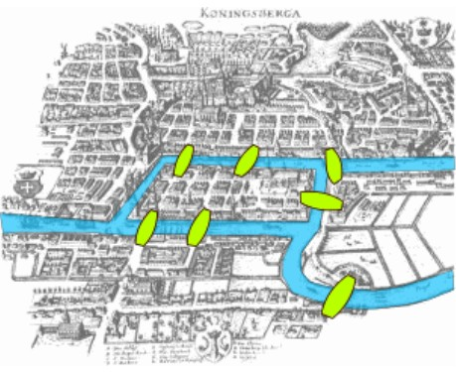
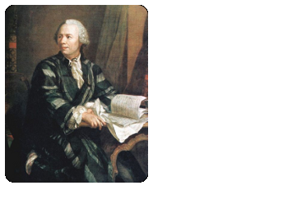
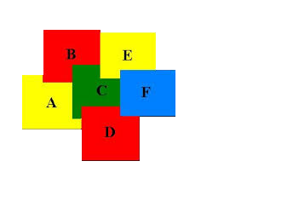
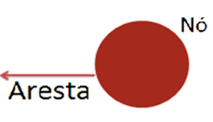
Introdução
O que é?
Como é estruturado?
Teoria das Pontes e Coloração dos Mapas

Slide 5
Utilização
Alguns exemplos de utilização de banco de dados orientados a grafos.

Slide 6
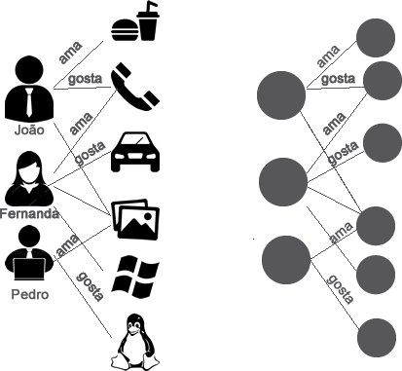
Redes Sociais

Slide 7
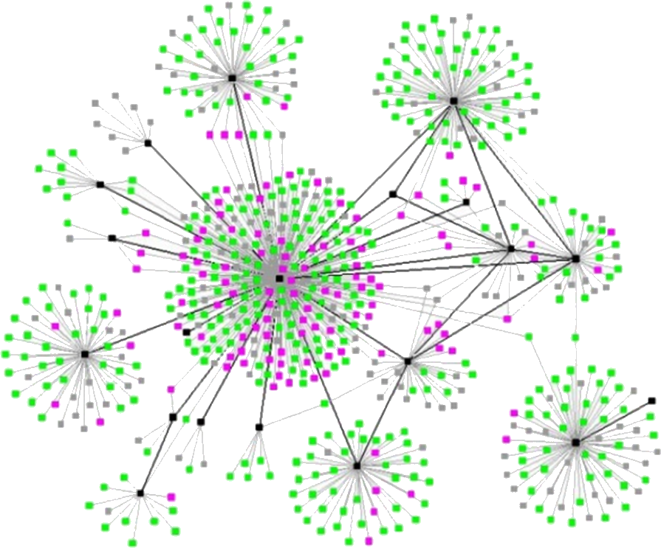
Proliferação de doenças

Slide 8
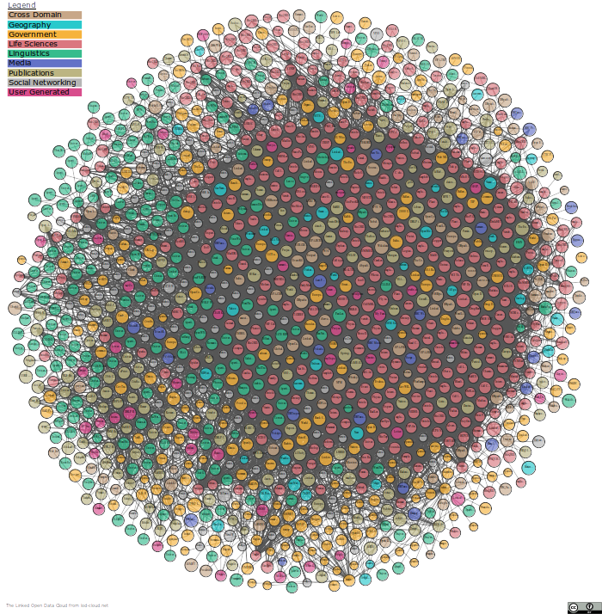
DBpedia

Slide 9

Estudo de Caso
Vamos ver na prática como funciona.

Slide 10
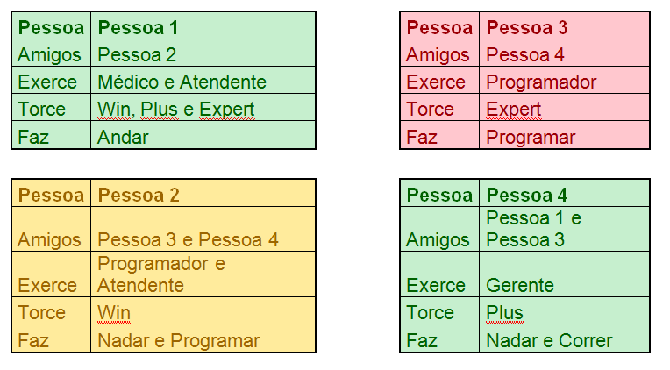
Problema apresentado pelo cliente

Slide 11
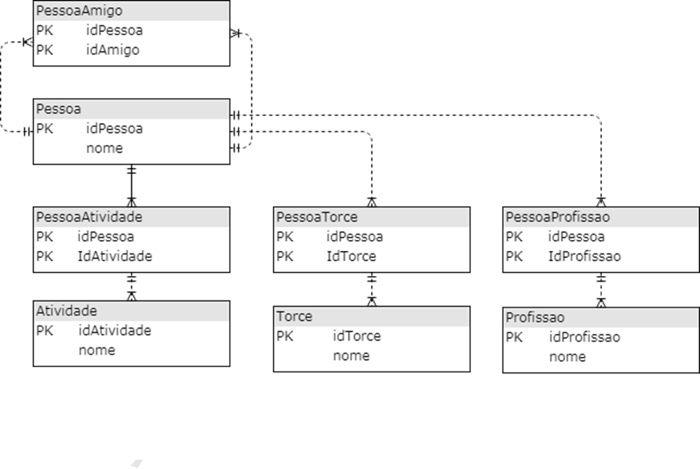
Modelo Relacional

Slide 12
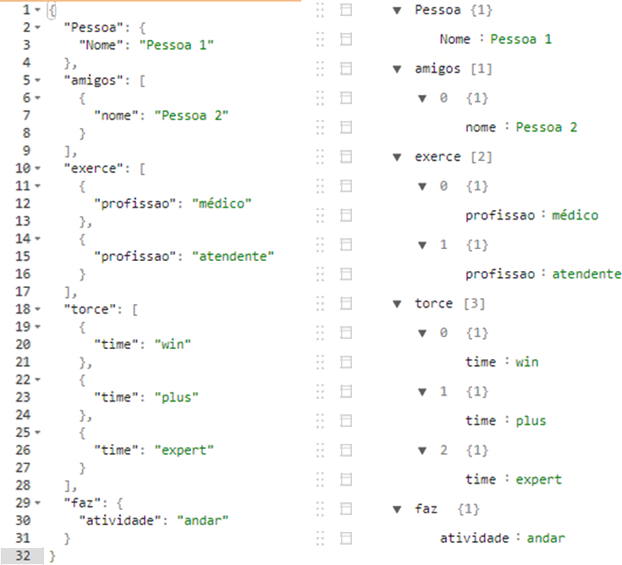
chave:valor

Slide 13

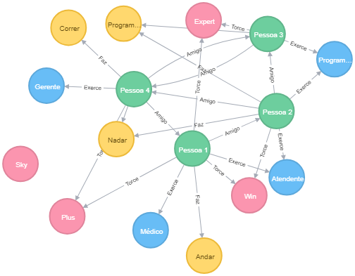
Grafo

Slide 14
Comparativo
Grafo ≠ Relacional

Slide 15
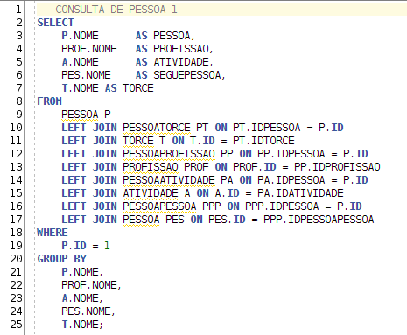
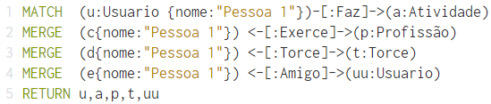

Slide 16
Cypher
()
()
[]

Slide 17
Principais comandos – Cypher – Neo4J
Create
Criar os nós e as arestas.
Match
Busca. Sendo ()-[]->().
Merge
Relações de alto nível entre os nós.
Return
Obter o resultado da consulta.
Set
Atualizar valores.
Delete
Apagar nó ou relação.

Slide 18

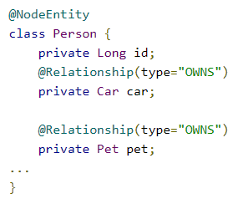
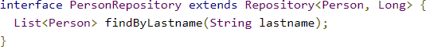
Spring Data - Neo4J

Slide 19
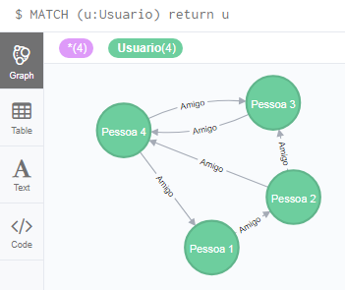
Exemplos

Slide 20
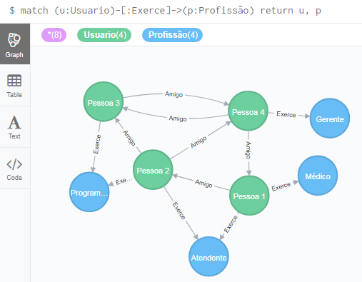
Exemplos

Slide 21
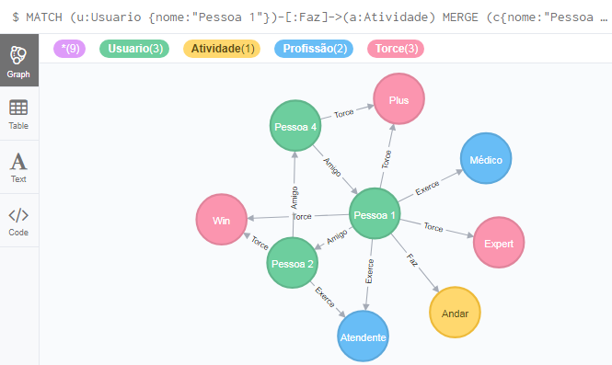
Exemplos

Slide 22
Obrigado!
Perguntas?
@wmacibnc
wmacibnc@gmail.com

